Slide 1
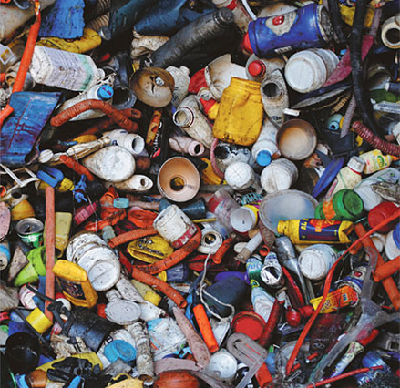
Återbruk

Slide 2
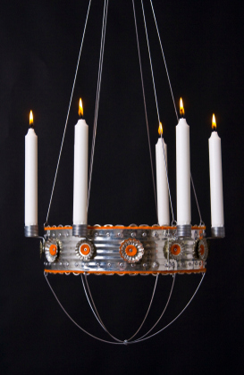
Vad är återbruk i slöjden?
När du tar en gammal sak och ger den ett nytt liv genom att renovera
När du tar en trasig sak, kompletterar med nytt material och gör om prylen
När du använder gamla saker som materialkälla

Slide 3
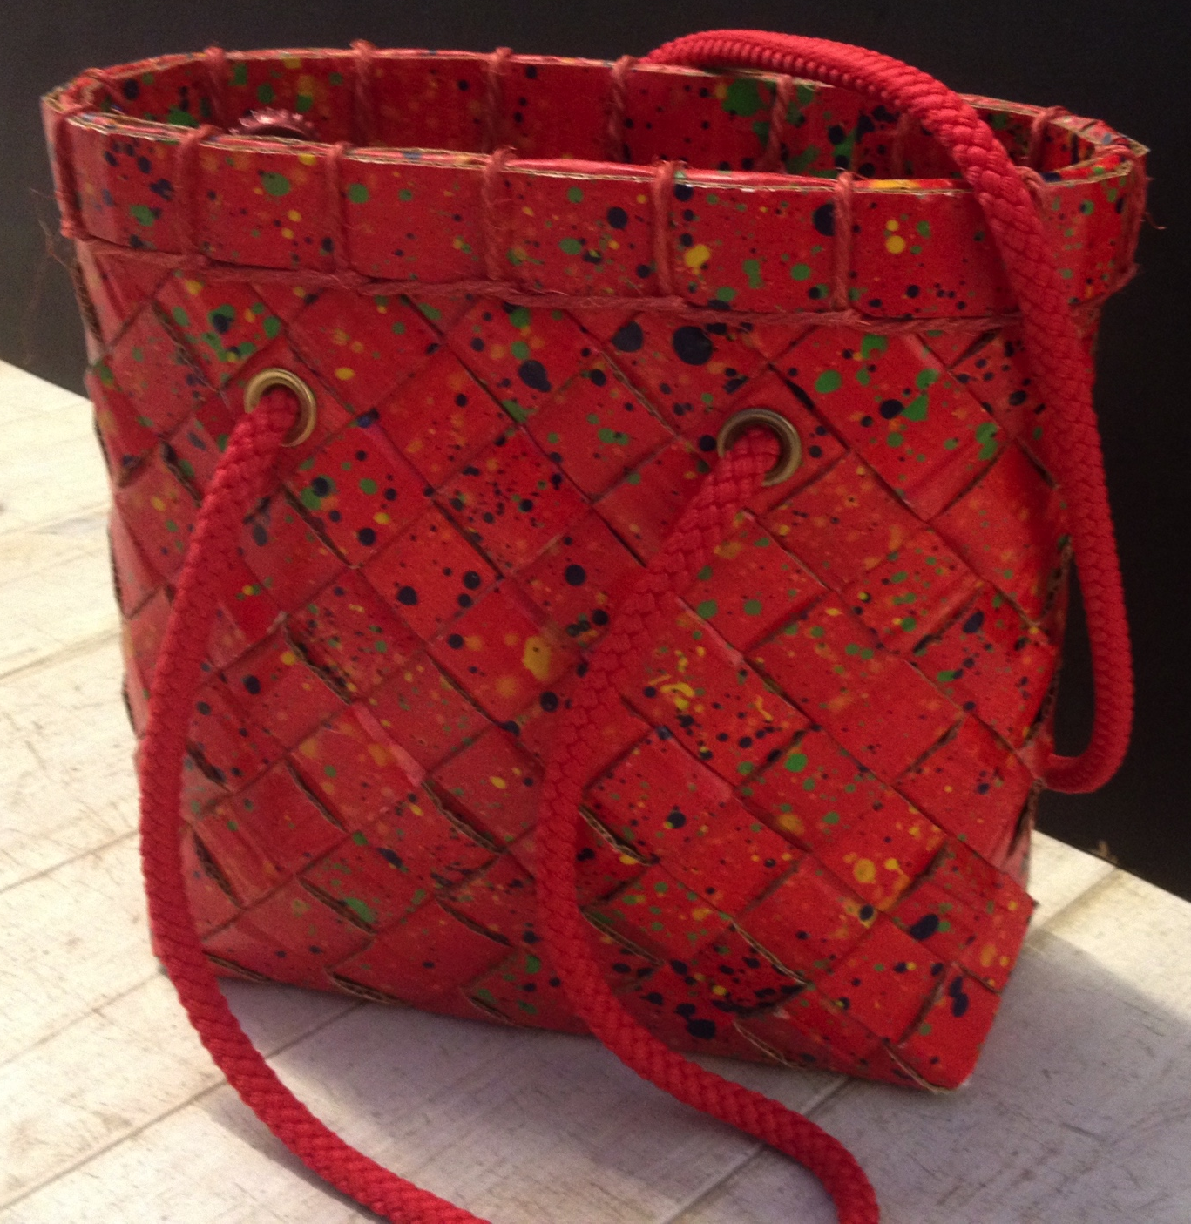
Att komma igång
Tänk igenom vad du skulle vilja göra
Fundera på vilka material som skulle passa
Gör en skiss
Fundera på hur du ska kunna lösa olika problem som kan uppstå
Behöver du inspiration? Leta här: Pinterest, 365 saker att slöjda, DIY, återbruk mfl. sökord

Slide 4
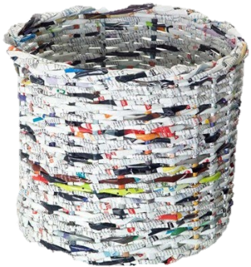
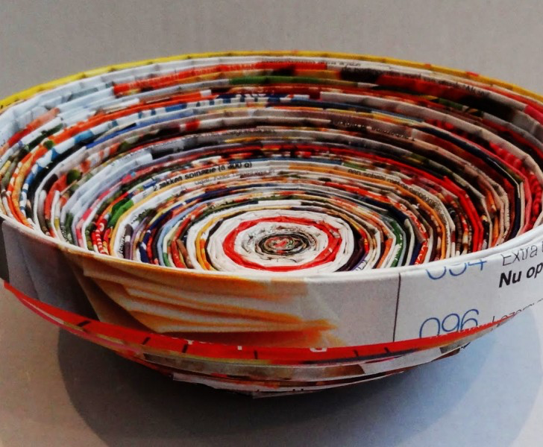
Att komma vidare
Diskutera olika lösningar med din lärare
Gör en ritning (om möjligt i skala) som berättar tydligt hur du skall göra
Skriv ner en noggrann planering (bruksanvisning i punktform)
När den är godkänd kan du börja arbeta med det praktiska

Slide 5
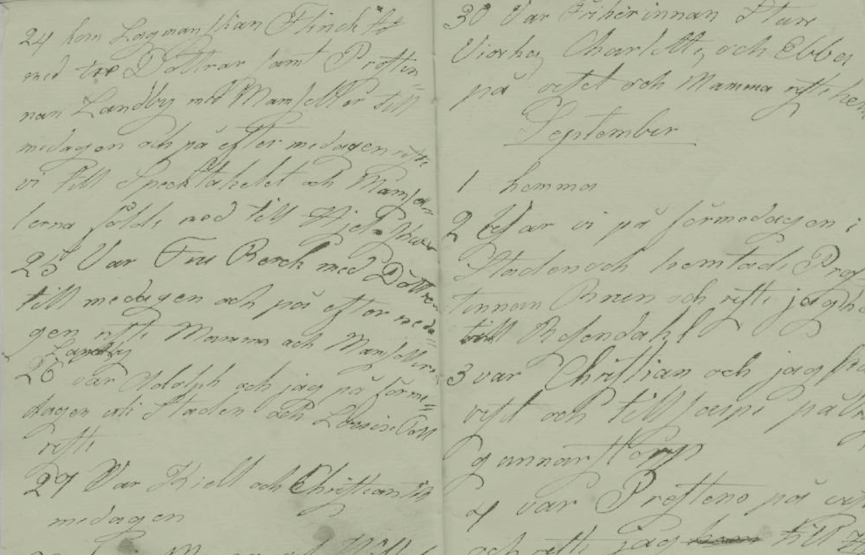
Under arbetets gång…
Skriver du dagbok efter varje lektion i slojd.nu
Använder du facktermer och fackuttryck
Berättar vilka problem du stött på och hur du löst dem
Berättar vad du ska göra nästa slöjdtillfälle

Slide 6
Avslutning
Du tar en bild på din produkt och bifogar din bild på ditt alster i slöjddagboken

Slide 7
Kunskapskrav
Formge och framställa föremål i olika material med hjälp av lämpliga redskap, verktyg och hantverkstekniker | Eleven kan ännu inte på ett enkelt och delvis genomarbetat sätt formge och framställa slöjdföremål i olika material utifrån instruktioner. | Eleven kan på ett enkelt och delvis genomarbetat sätt formge och framställa slöjdföremål i olika material utifrån instruktioner. | Eleven kan på ett utvecklat och relativt väl genomarbetat sätt formge och framställa slöjdföremål i olika material utifrån instruktioner och delvis egna initiativ. | Eleven kan på ett välutvecklat och väl genomarbetat sätt formge och framställa slöjdföremål i olika material utifrån instruktioner och egna initiativ.
 | I slöjdarbetet kan eleven ännu inte använda handverktyg, redskap och maskiner på ett säkert och i huvudsak fungerande sätt. | I slöjdarbetet kan eleven använda handverktyg, redskap och maskiner på ett säkert och i huvudsak fungerande sätt. | I slöjdarbetet kan eleven använda handverktyg, redskap och maskiner på ett säkert och ändamålsenligt sätt. | I slöjdarbetet kan eleven använda handverktyg, redskap och maskiner på ett säkert och ändamålsenligt sätt med precision
Välja och motivera tillvägagångssätt i slöjdarbetet utifrån syftet med arbetet och utifrån kvalitets- och miljöaspekter | Utifrån syftet med slöjdarbetet och kvalitets- och miljöaspekter väljer eleven ännu inte tillvägagångssätt och ger ännu inte enkla motiveringar till sina val. | Utifrån syftet med slöjdarbetet och kvalitets- och miljöaspekter väljer eleven tillvägagångssätt och ger enkla motiveringar till sina val. | Utifrån syftet med slöjdarbetet och kvalitets- och miljöaspekter väljer eleven tillvägagångssätt och ger utvecklade motiveringar till sina val. | Utifrån syftet med slöjdarbetet och kvalitets- och miljöaspekter väljer eleven tillvägagångssätt och ger välutvecklade motiveringar till sina val.
 | Eleven kan ännu inte i slöjdarbetet bidra till att utveckla idéer med hjälp av erbjudet inspirationsmaterial. | Eleven kan i slöjdarbetet bidra till att utveckla idéer med hjälp av erbjudet inspirationsmaterial. | Eleven kan i slöjdarbetet utveckla idéer med hjälp av erbjudet inspirationsmaterial. | Eleven kan i slöjdarbetet utveckla idéer med hjälp av erbjudet inspirationsmaterial och sådant som eleven själv har sökt upp.
 | Eleven kan ännu inte pröva hur material och hantverkstekniker kan kombineras med hänsyn till föremålens form och funktion. | Eleven kan pröva hur material och hantverkstekniker kan kombineras med hänsyn till föremålens form och funktion. | Eleven kan pröva och ompröva hur material och hantverkstekniker kan kombineras med hänsyn till föremålens form och funktion. | Eleven kan systematiskt pröva och ompröva hur material och hantverkstekniker kan kombineras med hänsyn till föremålens form och funktion.
Analysera och värdera arbetsprocesser och resultat med hjälp av slöjdspecifika begrepp | Under arbetsprocessen bidrar eleven ännu inte till att formulera och välja handlingsalternativ som leder framåt. | Under arbetsprocessen bidrar eleven till att formulera och välja handlingsalternativ som leder framåt. | Under arbetsprocessen formulerar och väljer eleven handlingsalternativ som efter någon bearbetning leder framåt. | Under arbetsprocessen formulerar och väljer eleven handlingsalternativ som leder framåt.
 | Eleven kan ännu inte ge enkla omdömen om arbetsprocessen med viss användning av slöjdspecifika begrepp och visar ännu inte på enkla samband mellan form, funktion och kvalitet. | Eleven kan ge enkla omdömen om arbetsprocessen med viss användning av slöjdspecifika begrepp och visar då på enkla samband mellan form, funktion och kvalitet. | Eleven kan ge utvecklade omdömen om arbetsprocessen med relativt god användning av slöjdspecifika begrepp och visar då på enkla samband mellan form, funktion och kvalitet. | Eleven kan ge välutvecklade omdömen om arbetsprocessen med god användning av slöjdspecifika begrepp och visar då på enkla samband mellan form, funktion och kvalitet.

Slide 8
Konkretisering av mål:
Eleverna tar med sig material hemifrån såsom tidningar, cykelslangar, elkablar, vinylskivor, plastkassar eller liknande som kan användas som material till en ny produkt. En del material kan vi tillhandahålla på skolan.
Eleverna får också till viss del kombinera gammalt material och nytt. I den här uppgiften får de stort utrymme för sin kreativitet och de får stora möjligheter att visa vad de lärt sig gällande arbete med verktyg, redskap och maskiner. Arbetena blir synnerligen individuella och ger stora utmaningar till att hitta lösningar på problem.
Eleverna ska ge förslag på lösningar på de problem som dyker upp under arbetets gång. Eleven reflekterar över sin arbetsinsats under arbetets gång i skriftlig form i www.slojd.nu

Slide 9
Arbetssätt:
Du skissar upp din återbruksidé och diskuterar med din lärare.
Du gör en mer noggrann ritning.
Därefter tänker du igenom arbetsgången och skriver ner den i punktform.
Nu tar det praktiska arbetet vid. Under arbetets gång kommer du att få försöka att så långt det är möjligt lösa problem som dyker upp på egen hand och ge förslag på lösningar.

Slide 10
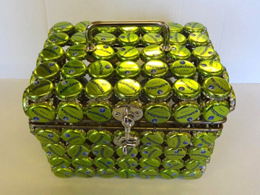
Källor
Bilder har jag hittat på följande hemsidor:
http://www.kaleido.nu
notbuying.blogspot.comhttp://notbuying.blogspot.com
http://www.enmammasdag.com
http://wabisabi-style.blogspot.com
http://www.flickr.com
http://www.bolagret.se

